Slide 1
ΔΥΝΑΜΕΙΣ
ΧΑΡΑΛΑΜΠΟΥΣ ΑΝΝΑ ΠΕ03
ΑΛΓΕΒΡΑ
Α ΓΥΜΝΑΣΙΟΥ
ΦΥΣΙΚΩΝ ΑΡΙΘΜΩΝ

Slide 2

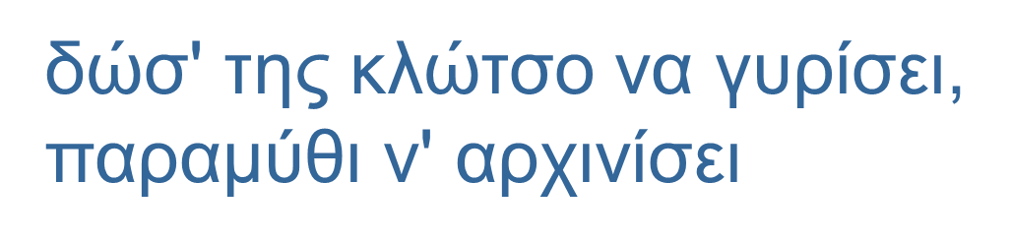
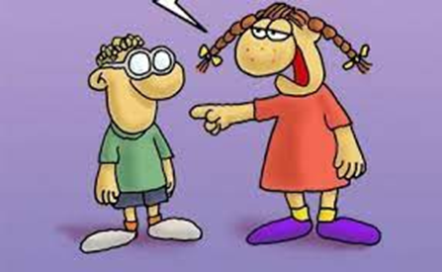
ΔΥΝΑΜΕΙΣ
δεμένη, στην ανέμη τυλιγμένη

Slide 3
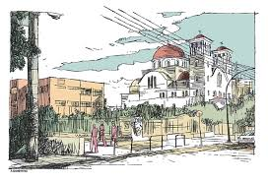
Σε μια γειτονιά στ…………………
ΔΥΝΑΜΕΙΣ

Slide 4
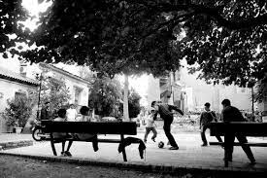
Σε μια αλάνα, ήταν μια παρέα παιδιών που έπαιζαν στον ελεύθερο χρόνο τους ποδόσφαιρο…
ΔΥΝΑΜΕΙΣ

Slide 5
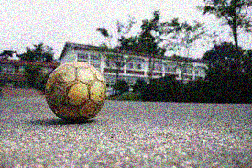
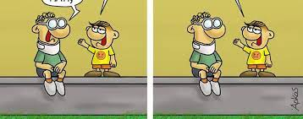
Μια μέρα, στη γειτονιά μας, ήρθαν νέοι γείτονες που είχαν ένα αγόρι που έψαχνε να βρει παρέα, μπάλα όμως δεν ήξερε… για να μπορέσει εύκολα να πλησιάσει και να βρει νέους φίλους… και ήταν στενοχωρημένος…
ΔΥΝΑΜΕΙΣ

Slide 6

Τότε ήταν, που τον είδε ένας πιτσιρικάς που έμενε καιρό στη γειτονία…
ΔΥΝΑΜΕΙΣ
φίλε γιατί στενοχωριέσαι; Πως σε λένε;
Εμένα με λένε Διονύση
Οκτάβιο

Slide 7
Και τότε έγινε κάτι μαγικό….
ΔΥΝΑΜΕΙΣ
Άκουσέ με καλά! Μόλις απέκτησες τον πρώτο σου φίλο! Εγώ μπάλα ξέρω, αλλά δε με παίζουν γιατί είμαι μικροκαμωμένος και φοβούνται μήπως με χτυπήσουνε…
Ήρθαμε τώρα στη γειτονιά, φίλους δεν έχω . Ποδόσφαιρο δε ξέρω. Δε ξέρω πως να μπω και εγώ στην παρέα σας.

Slide 8
Συνεργασία…
ΔΥΝΑΜΕΙΣ
…Θα με πάρεις στους ώμους σου και εγώ θα σου λέω πως να παίξεις. Εσύ θα παίζεις και εγώ μόνο θα σου λέω τι να κάνεις!!
???????

Slide 9
Συνεργασία…
ΔΥΝΑΜΕΙΣ
Μαζί θα αποκτήσουμε
ΔΥΝΑΜΗ
Εντάξει
Ότι πεις…

Slide 10
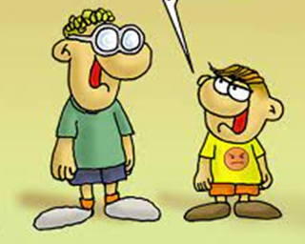
Συνεργασία = Δύναμη
ΔΥΝΑΜΕΙΣ
Εσύ θα είσαι η βάση και εγώ ο εκθέτης αφού θα είμαι ψηλά και θα εκτίθεμαι, θα είμαι σε έκθεση
Εγώ η βάση !!
εκθέτης
βάση

Slide 11
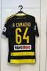
Συνεργασία = Δύναμη
ΔΥΝΑΜΕΙΣ
Δε θα είμαστε απλά ο 2νύσης και ο 8βιος, αλλά ο δυνατός παίχτης … με τη φανέλα
Εσύ θα μου λες τα βήματα και εγώ θα παίζω, θα πολλαπλασιάζομαι, θα σαρώσουμε τα γήπεδα!!!

Slide 12
Συνεργασία = Δύναμη
ΔΥΝΑΜΕΙΣ
8βιος ^{2νύσης; …}
^{Οκτώ στη δευτέρα}
Και πως θα μας φωνάζουνε;

Slide 13
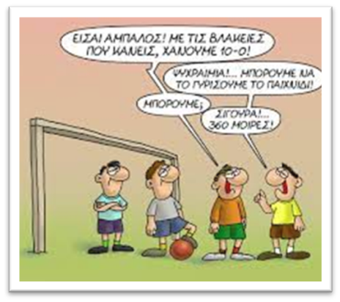
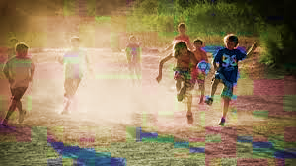
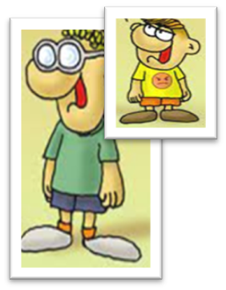
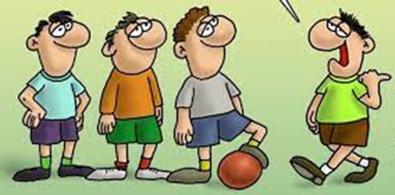
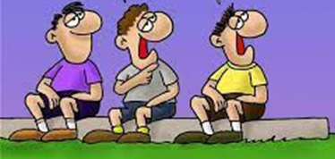
ΔΥΝΑΜΕΙΣ
Γεια σας, αυτός είναι ο Οκτάβιος και μόλις ήρθε στη γειτονιά. Θα με πάρει στους ώμους του και θα παίξουμε μαζί ποδόσφαιρο

Slide 14
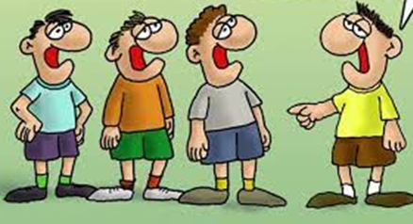







ΔΥΝΑΜΕΙΣ
εμείς θα γυρίσουμε το παιχνίδι
2 φορές θα πολλαπλασιαστείς

Slide 15
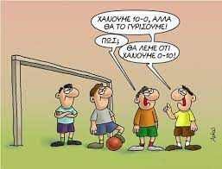
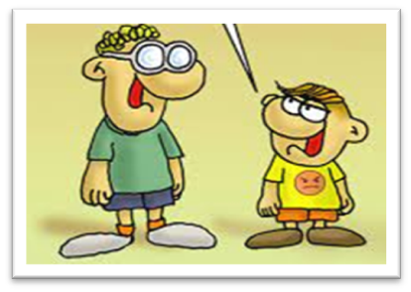
Μαζί αποκτήσαμε Δύναμη

Slide 16
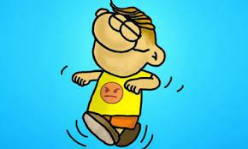


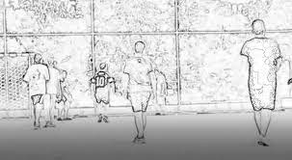
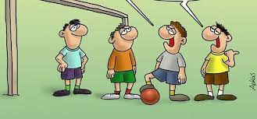
ΔΥΝΑΜΕΙΣ
Όταν εσύ λείπεις, είμαι μόνος μου

Slide 17
Να διαβάσετε τις παρακάτω δυνάμεις και να συνεχίσετε τις πράξεις
ΔΥΝΑΜΕΙΣ
5²= 5∙5 =25
4² =4∙4 =16
2³ =2∙2∙2 =8
1⁵ =1∙1∙1∙1∙1 =1
75⁰ = 1
10² = 10∙10 =100
7²=
6²=
1² =
3³ =
1⁴ =
34⁰ = 1
10³ =
9²=

Slide 18
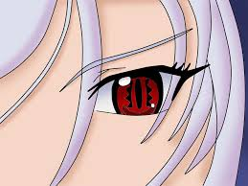

Τι παρατήρησα;
Σε μια δύναμη πολλαπλασιάζω τη βάση όσες φορές μου λέει ο εκθέτης
Οποιοσδήποτε αριθμός στη μηδενική 0 είναι πάντα =1
Το 1 σε όποια δύναμη και να είναι υψωμένο είναι πάντα =1
Μια δύναμη με βάση το 10 είναι = με 1… και όσα μηδενικά μου λέει ο εκθέτης
5²= 5∙5 =25
    2
2³ =2∙2∙2 =8
    3
75⁰ = 1
1⁵ =1∙1∙1∙1∙1 =1
10² = 10∙10 =100

Slide 19
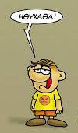
ΔΥΝΑΜΕΙΣ

